Slide 1



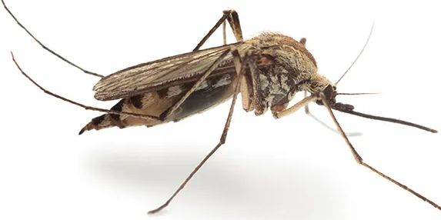
Modélisation Bayésienne Pour l'Évaluation du Risque de Paludisme au Tchad
Présenté par: Béria Chingnabé Kalpélbé
[beria@aims.ac.za]

Slide 2
Orientations de l’étude
Où et quand intervenir ?
Modélisation Bayésienne incluant les variables muettes
Top 1% des cause de deces (CDC, 2024)
Incidence du paludisme est réduit de 7,6% et la mortalite de 11,3% depuis 2015
l’UA avait prévu une réduction de 40% en 202 et 70% en 2025
Estimer les zones géographiques et périodes à haut risque du paludisme pour orienter la prise de décision des politiques publiques en matière de lutte contre le paludisme.

Slide 3

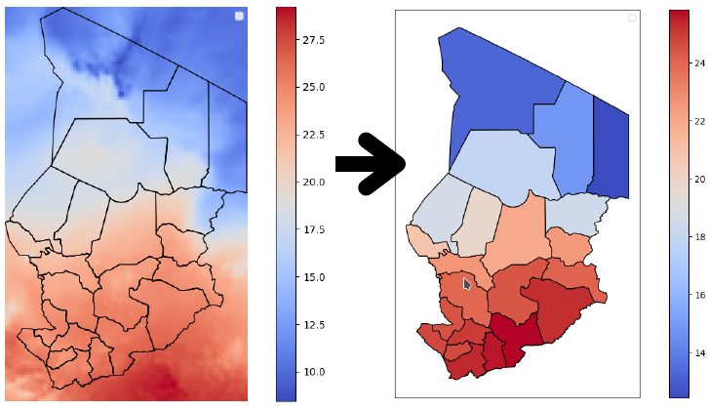
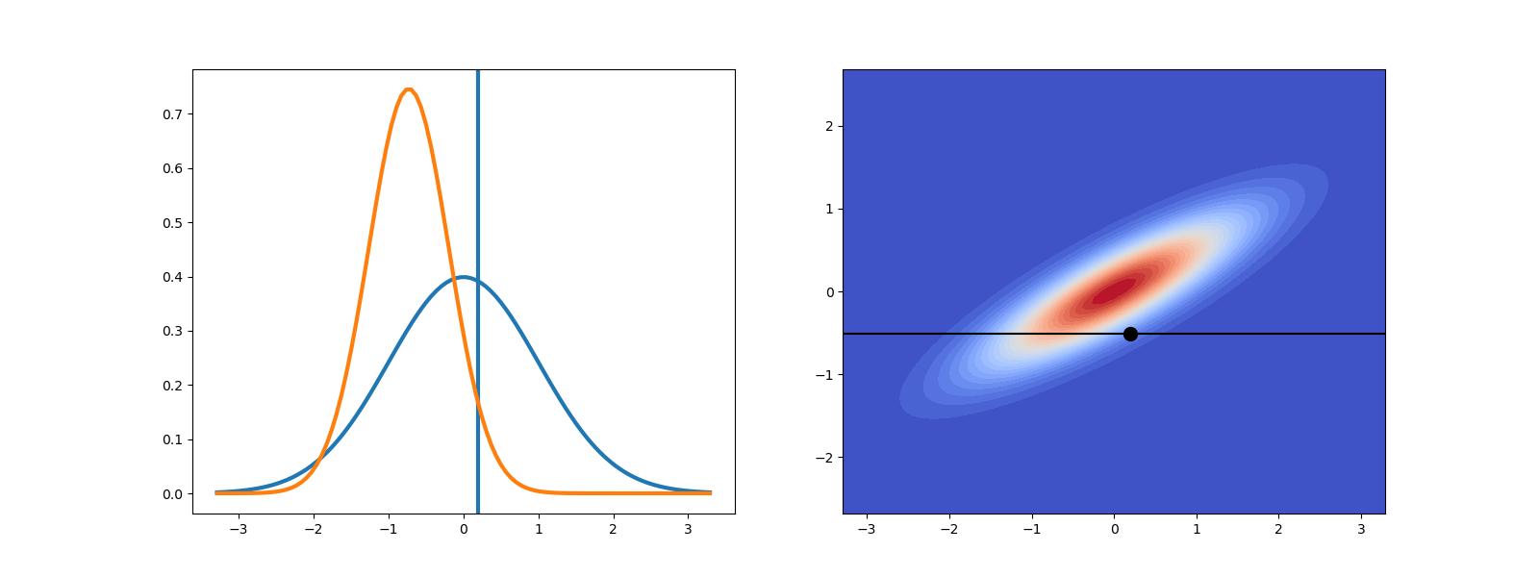
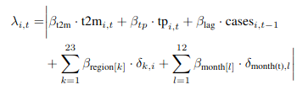
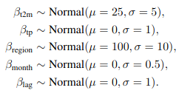


Méthodologie
Donnees de janv. 2020 a juin 2023 => Entrainement du modèle
Données de juil. 2023 a dec. 2023 => Test du modele
1- Précipitation totale
2-Température
3- Cas confirmés de paludisme
4- Décès dû au paludisme
De 202 a 2023
Estimation Bayésienne d’un modèle linéaire:
Vraisemblance de Poisson(lambda)
Inference: simulateur de NUTS
Le coefficient des dummies (region/mois) représente le risque lié à cette composante
Le coefficient des variables exogenes (temperature et precipitation) représente les effets marginaux sur la contamination du paludisme

Slide 4
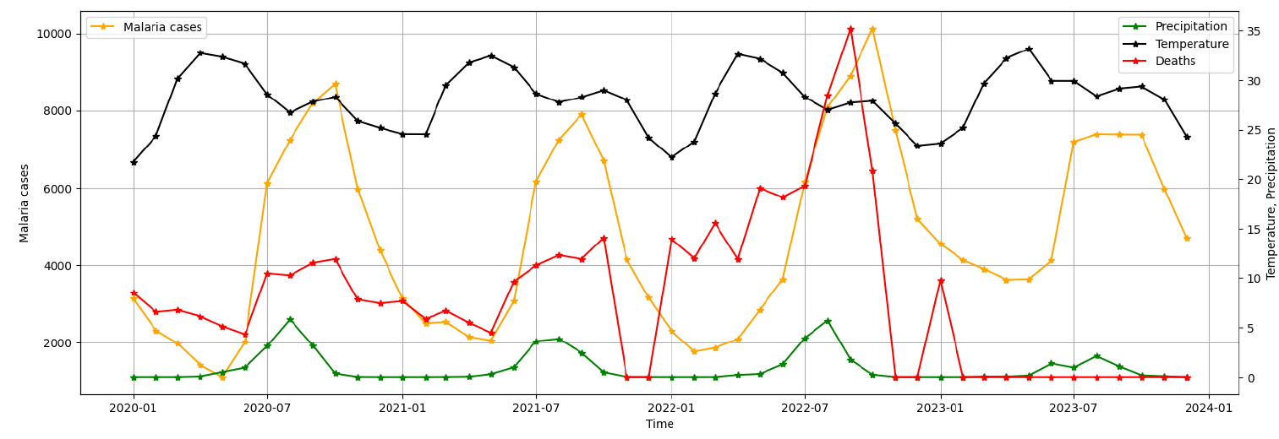
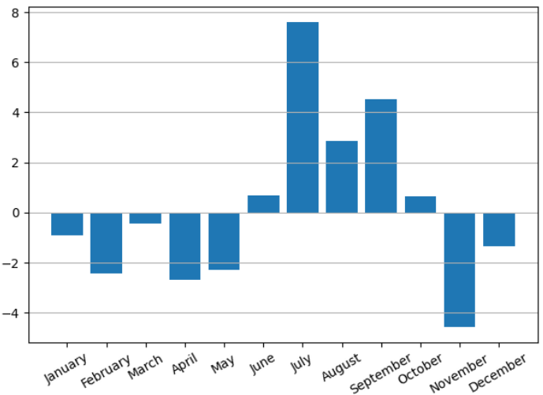
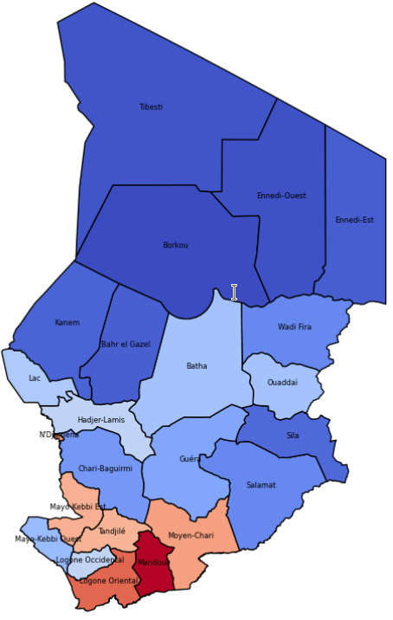
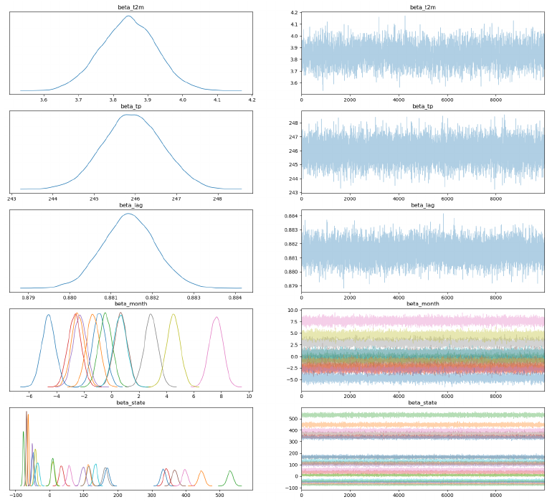
Résultats & Implications
Tendances du paludisme et des facteurs climatiques
Distribution périodique du risque de paludisme
Distribution spatiale du risque de paludisme
Convergence du modele
Effet de la précipitation est liée aux conditions l'activité des moustiques
Faible effet de la température est due aux conditions l'activité des moustiques
Le risque aux périodes de juillet - Sept. est justifié par la pluviométrie créant les conditions d'activité des moustiques
-Mandoul,
-Ndjamena,
-Logone Orien.
-Mayo K. Est,
-Tandjile,
- Moyen-chari
=> justifié par les deux fleuves et la végétation des cultures
Effets des facteurs climatiques
Precipitation (mm) | 246
Temperature(C) | 4

Slide 5



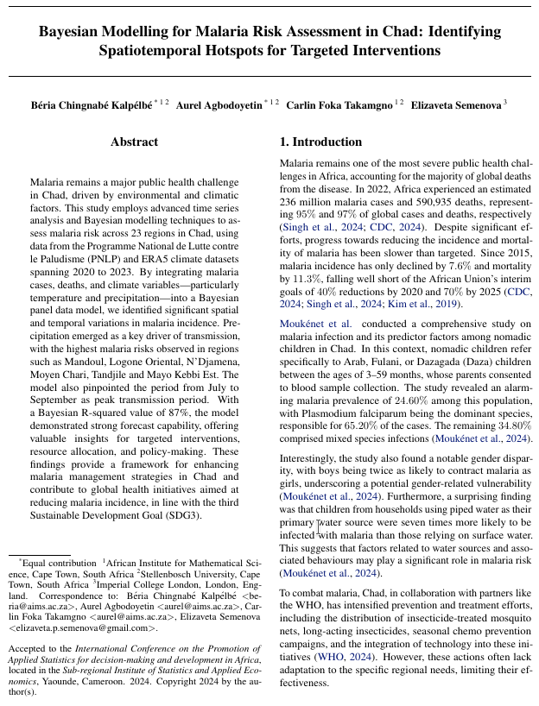



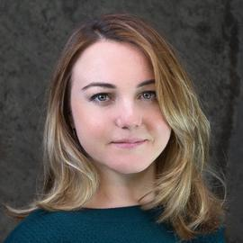



Mon équipe de travail
Beria Chinnabe Kalpelbe
Aurel Agbodoyetin
En revision a la Conference CIPSA qui se deroule en decembre 2024
Carlin Foka Takamgno
Dr. Elizaveta Semenova

